Slide 1











MERCAMADRID
ANÁLISIS DE PRODUCTOS Y SUS ORÍGENES

Slide 2
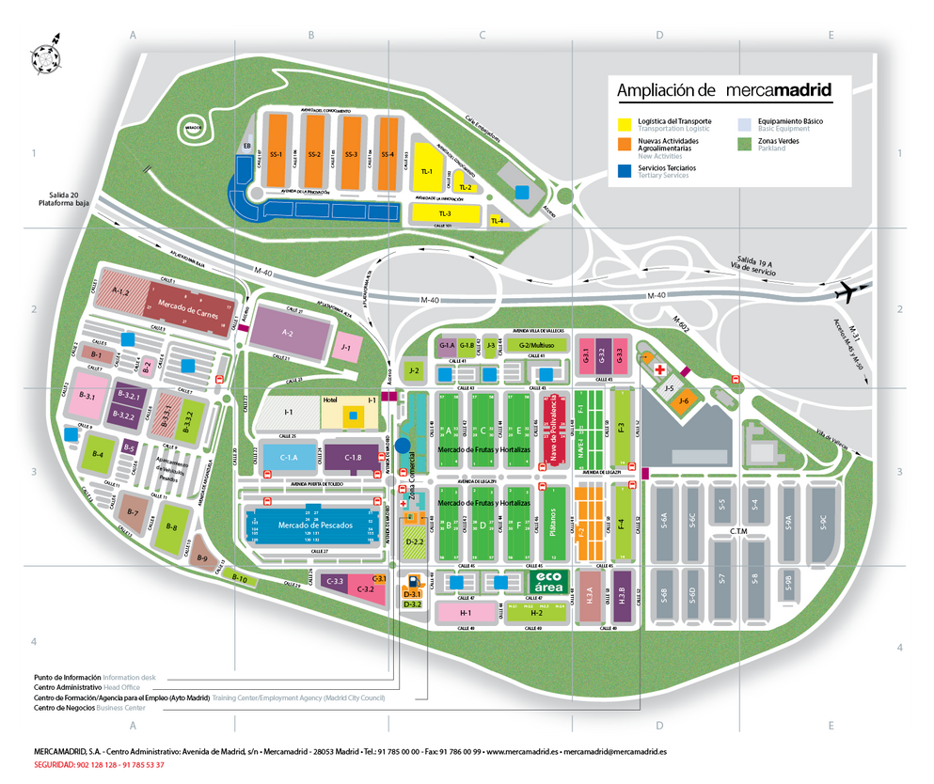
¿QUE ES MERCAMADRID?
TOP 1 DE EUROPA
EN PRODUCTO PERECEDERO
222 HÉCTAREAS
+ 800 EMPRESAS

Slide 3

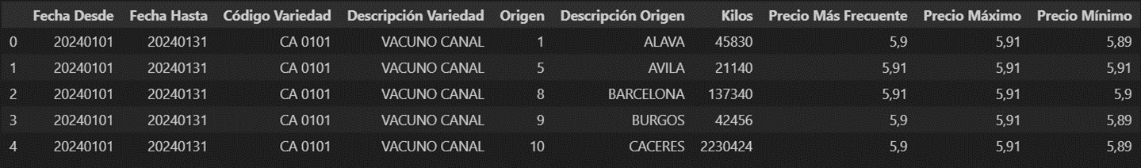

Transformaciones Dataset
Variedad Producto
Producto
Categoría General
Descripción Origen
Origen(País)
Nacional Inter

Slide 4


Metodología

Slide 5
Hipótesis
Los productos se importan para cubrir los períodos de contra temporada

Slide 6
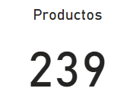

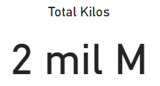
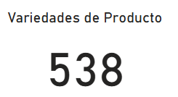
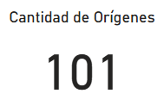
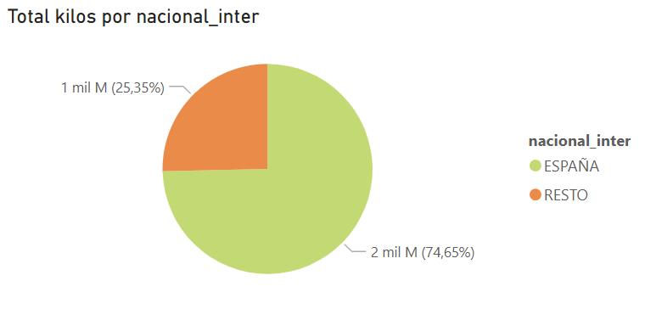

Slide 7
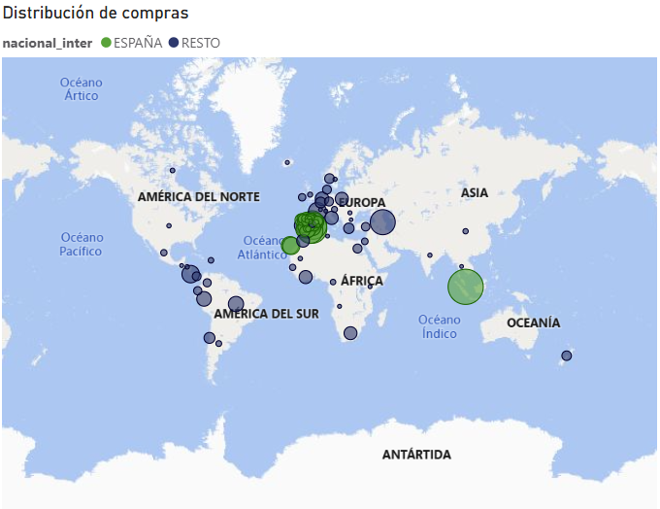

Slide 8
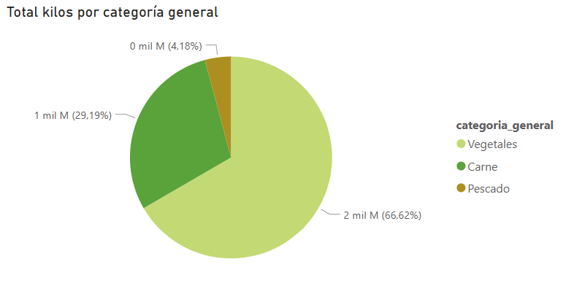
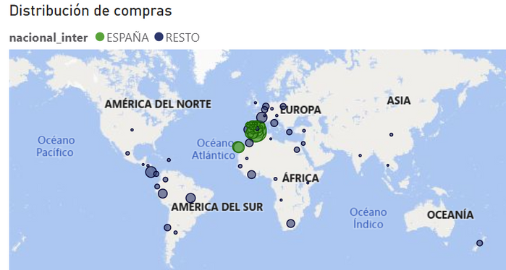
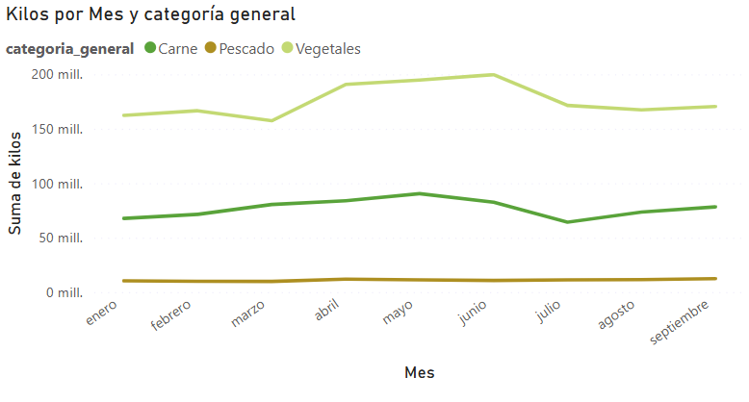
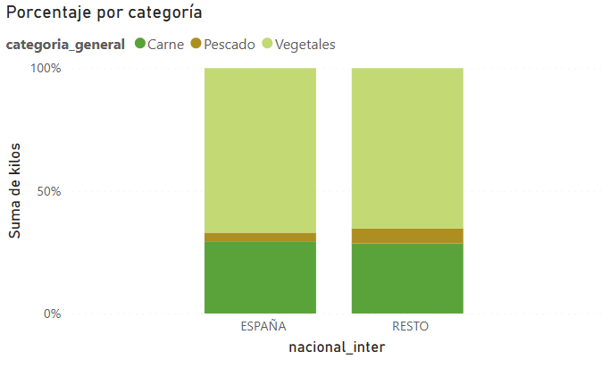
Distribución por tipología de producto

Slide 9


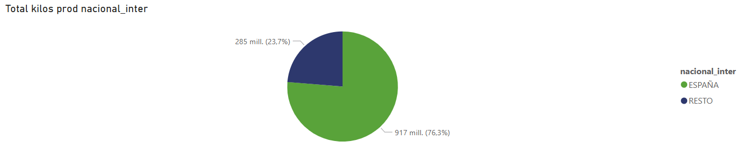
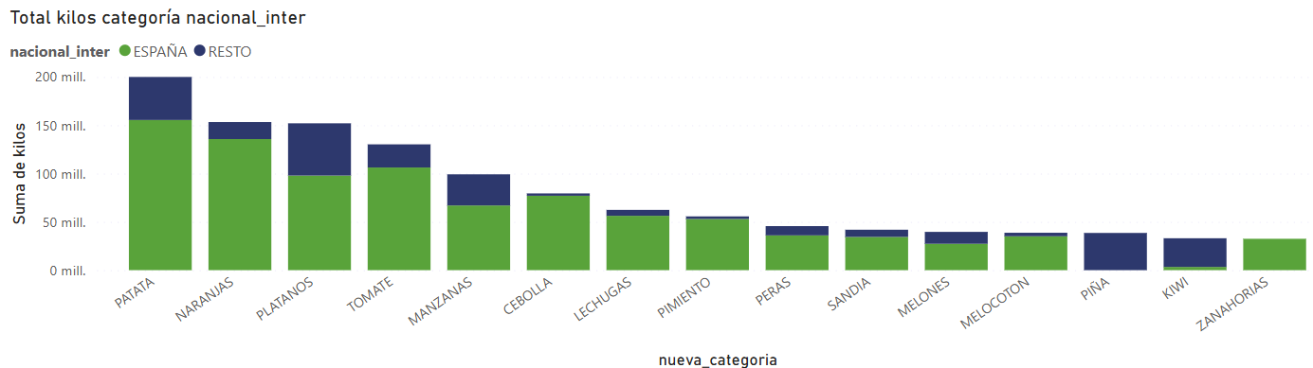
TOP 15 vegetales con mayor volumen de kilos vendidos

Slide 10

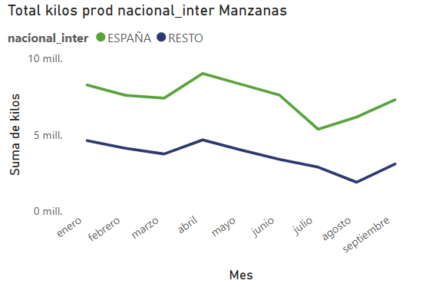
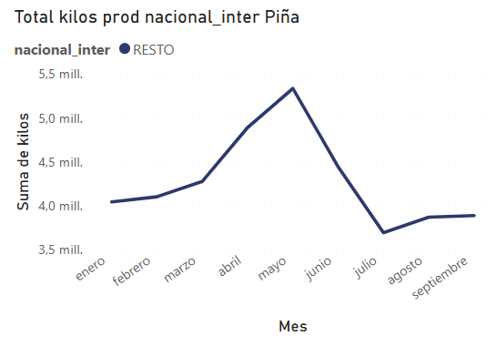
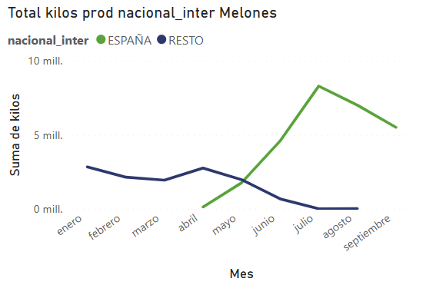
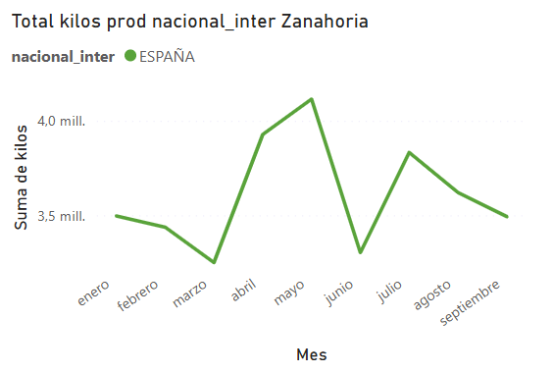

Patrones de abastecimiento

Slide 11
¿Los productos vegetales más vendidos se importan debido a la estacionalidad?
NO

Slide 12


PASO 1- GEOLOCALIZAR CIUDADES PARA OBTENER LATITUD Y LONGITUD
PASO 2- CREAR GEODATAFRAME Y GEOMETRÍAS
PASO 3- MERGE DATAFRAME CON GEODATAFRAME
PASO 4- CALCULAR DISTANCIA AL ORIGEN

Slide 13
¿Cuánto creéis que aumenta la distancia promedio de los productos cuando son importados?

Slide 14
UN PRODUCTO IMPORTADO RECORRE UNA DISTANCIA PROMEDIO 11 VECES MAYOR QUE UNO NACIONAL
Incremento de distancia
4300 km
Incremento % de distancia
1060%

Slide 15
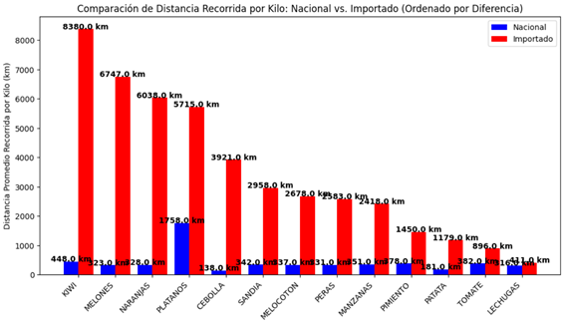

Slide 16
Conclusiones
Oferta interna como pilar del abastecimiento, pero gran necesidad de complementarla con la importación
Normalización de la desestacionalización
Alto impacto ambiental de la importación

Slide 17
MUCHAS
GRACIAS

